Slide 1
МБДОУ ЦРР «Огонёк» №28
НОД в младшей группе «Ромашки»
Тема: «Подарок Деду Морозу- Погремушка»
МБДОУ ЦРР № 28 Огонёк
Выполнила работу :
Васильева Т.В
г. Бердск

Slide 2
Цель:
1.Формировать умения различать и правильно называть цвет,
Форму и величину предмета. Закрепить прием раскатывания пластилина
прямыми движениями обеих рук.
2.Развивать мелкую моторику пальцев рук.
способствовать развитию внимания, памяти,мышления, усидчивости, умение
слушать воспитателя и друг друга.
Материал: пластилин, форма от киндер сюрприза, рис, дощечки,
салфетки для вытирания рук.

Slide 3
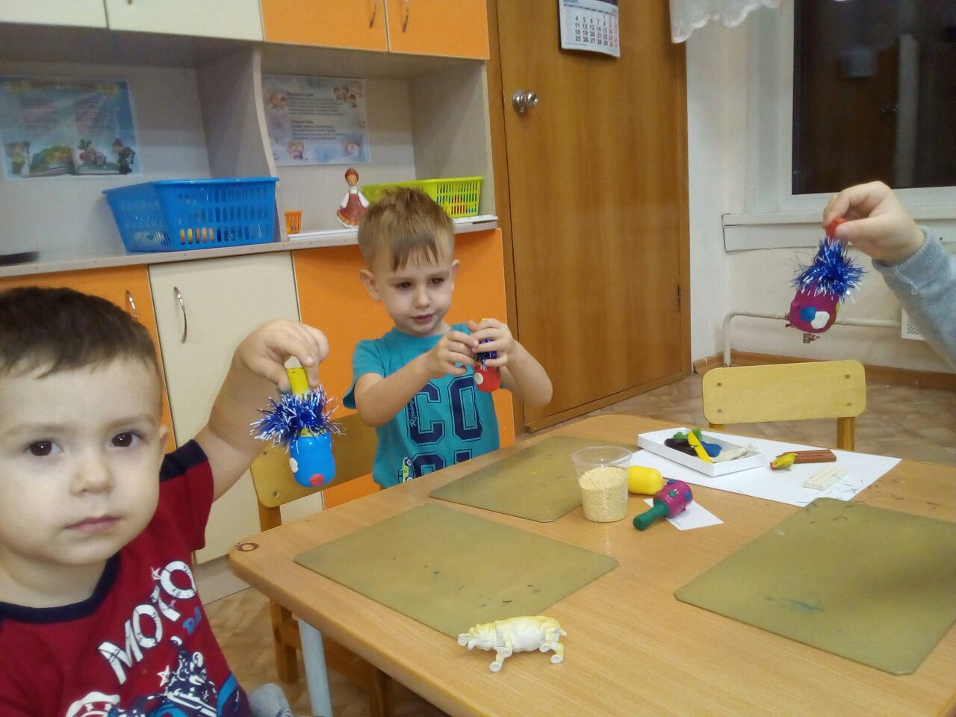
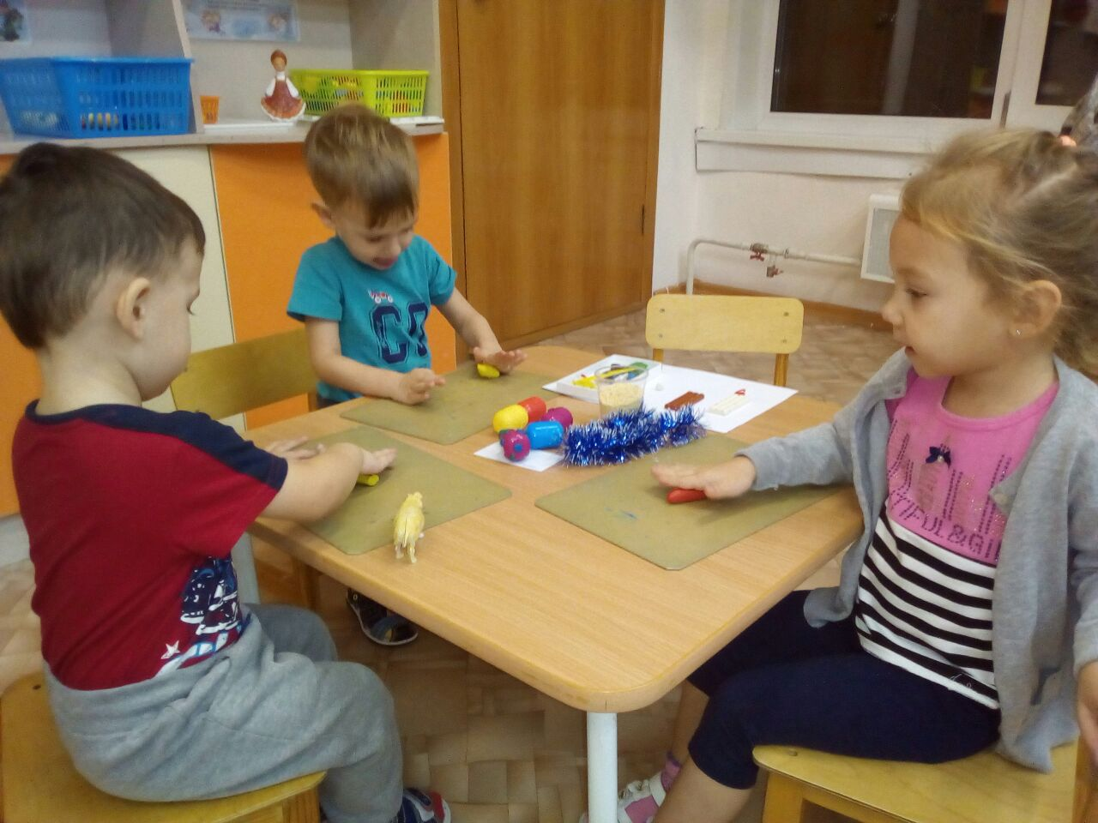

Slide 4
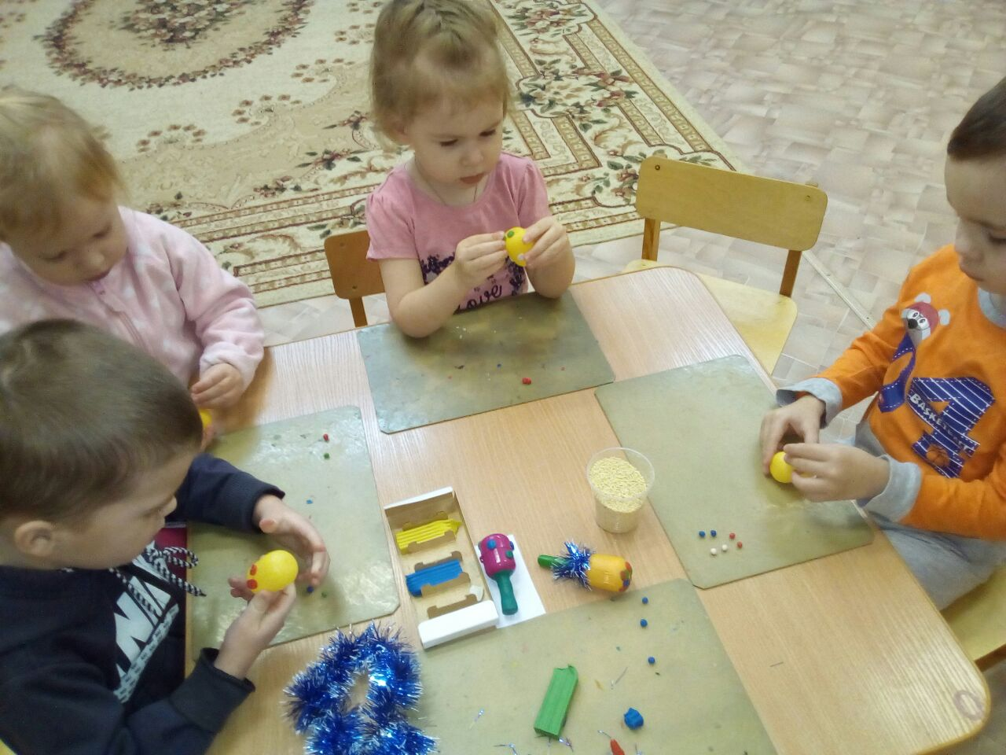
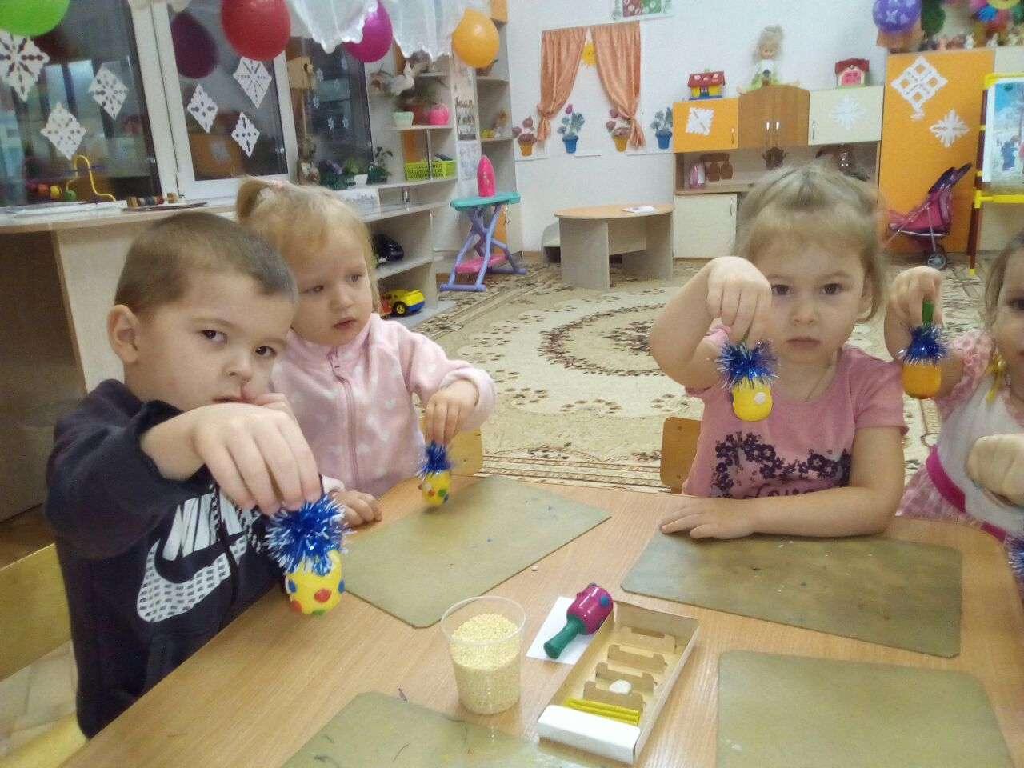

Slide 5
Спасибо за внимание

